Slide 1
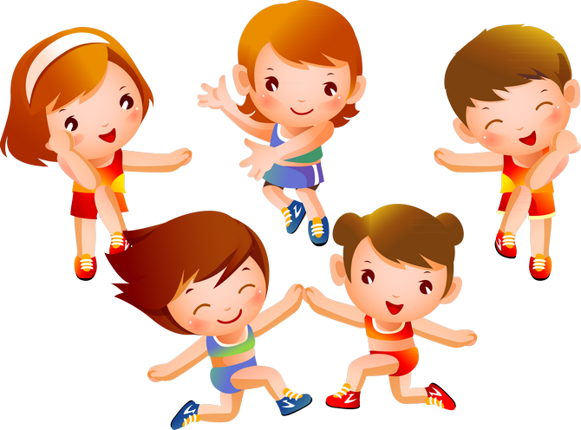
Организация двигательной активности дошкольников в режиме дня. Разработала воспитатель Кондакова Ю.И г. Н.Новгород 2017г

Slide 2
-охрана и укрепление физического и психического здоровья детей, в том числе их эмоционального благополучия; - обеспечение равных возможностей для полноценного развития каждого ребёнка в период дошкольного детства …; - обеспечение преемственности целей, задач и содержания образования, реализуемых в рамках образовательных программ различных уровней; - создание благоприятных условий развития детей в соответствии с их возрастными и индивидуальными особенностями и склонностями; - формирование общей культуры личности детей, в том числе ценностей здорового образа жизни, развития их физических качеств.
ФГОС ДО задачи, направленные на «Физическое развитие»

Slide 3
Двигательная активность
Приоритеты в режиме дня
2. Учебные занятия по физической культуре
1. Физкультурно-оздоровительные занятия
Физкультминутки
3. Самостоятельная двигательная активность
Утренняя гимнастика
Физические упражнения на прогулке
Подвижные игры

Slide 4
Организация предметно-развивающей среды по «Физическому развитию» Образовательное пространство должно быть оснащено игровым, спортивным, оздоровительным оборудованием (в соответствии со спецификой основной образовательной программы ДОУ)

Slide 5
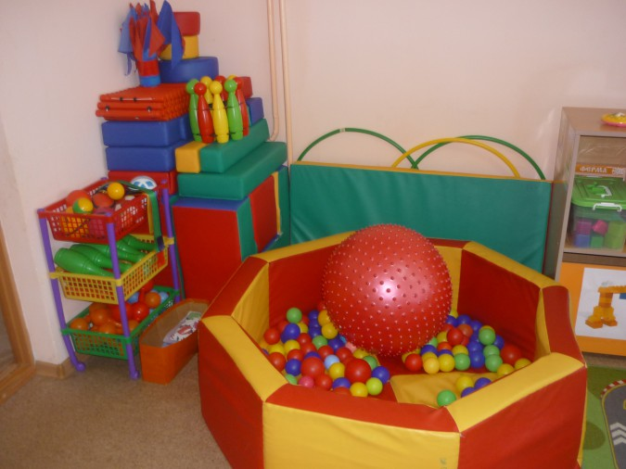
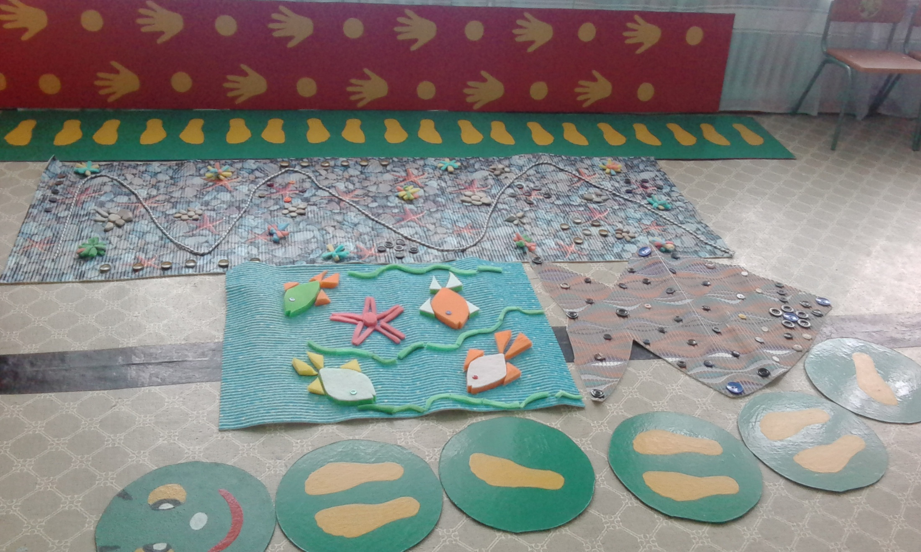
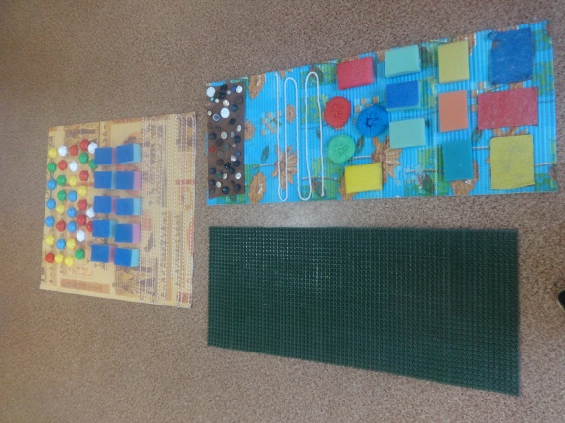
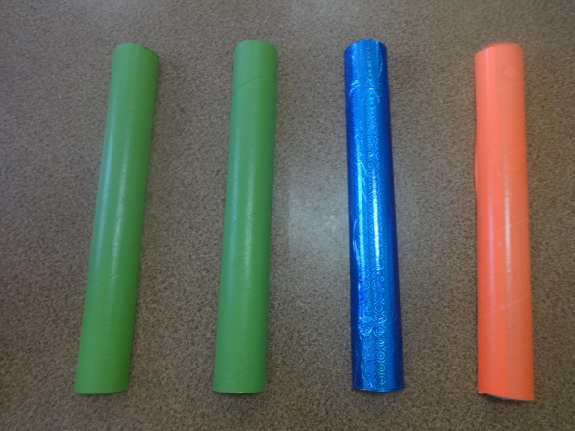
Зоны двигательной активности

Slide 6
Формы организации двигательной активности в режиме дня
Форма организации двигательной активности в режиме дня | Младшие группы | Средние группы | Старшие группы | Подготовительные группы
Зарядка, утренняя гимнастика | 5-6 минут | 6-8 минут | 8-10 минут | 10-12 минут
Упражнения после дневного сна, гимнастика после сна | 5-10 минут | 5-10 минут | 5-10 минут | 5-10 минут
Подвижные игры | 6-10 минут 2-4 раза в день | 10-15 минут | 15-20 минут | 15-20 минут
Спортивные игры | Целенаправленное обучение педагогом не реже 1 раза в неделю | 2-4 раза в день | 2-4 раза в день | 2-4 раза в день
Время НОД- | 10 минут | 20 минут | 25минут | 30 минут
Физкультурные упражнения на прогулке | 10-12 минут | 10-15 минут | 10-15 минут | 10-15 минут
Спортивные развлечения | 20 минут в месяц | 30 минут в месяц | 30 минут в месяц | 40-50 минут в месяц
Спортивные праздники | 30 минут 2 раза в год | 40 минут 2 раза в год | 50 минут 2 раза в год | 60 минут 2 раза в год
Самостоятельная двигательная активность | Ежедневно

Slide 7
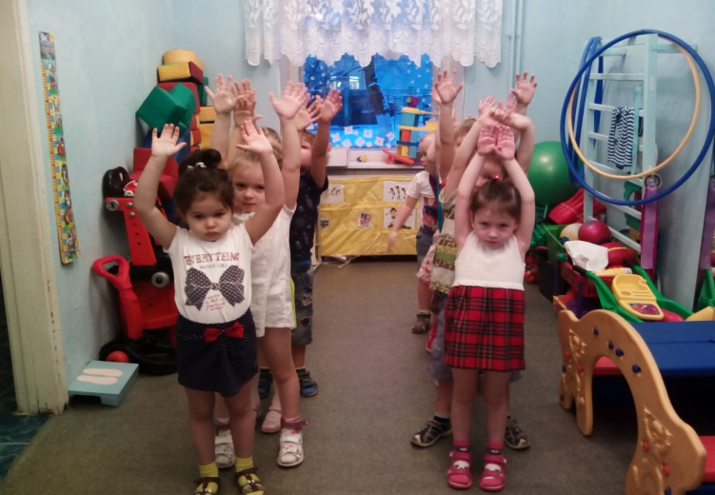
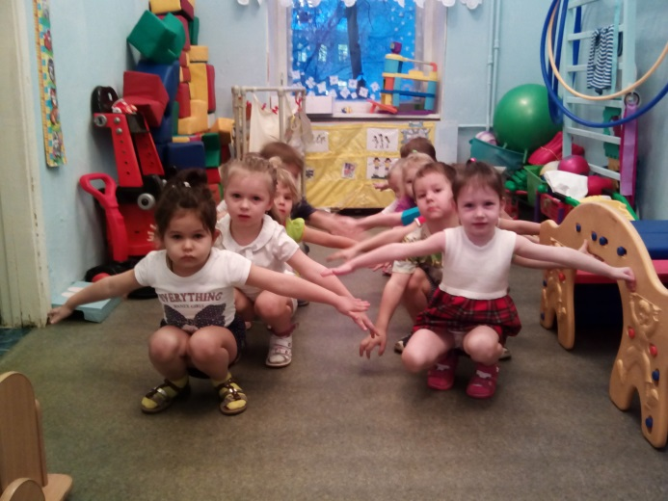
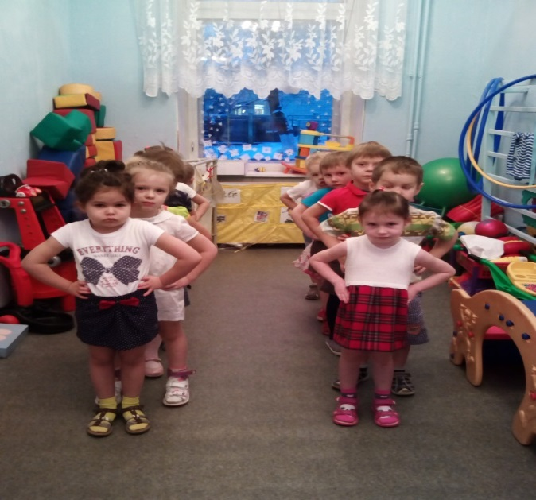
Утренняя гимнастика

Slide 8
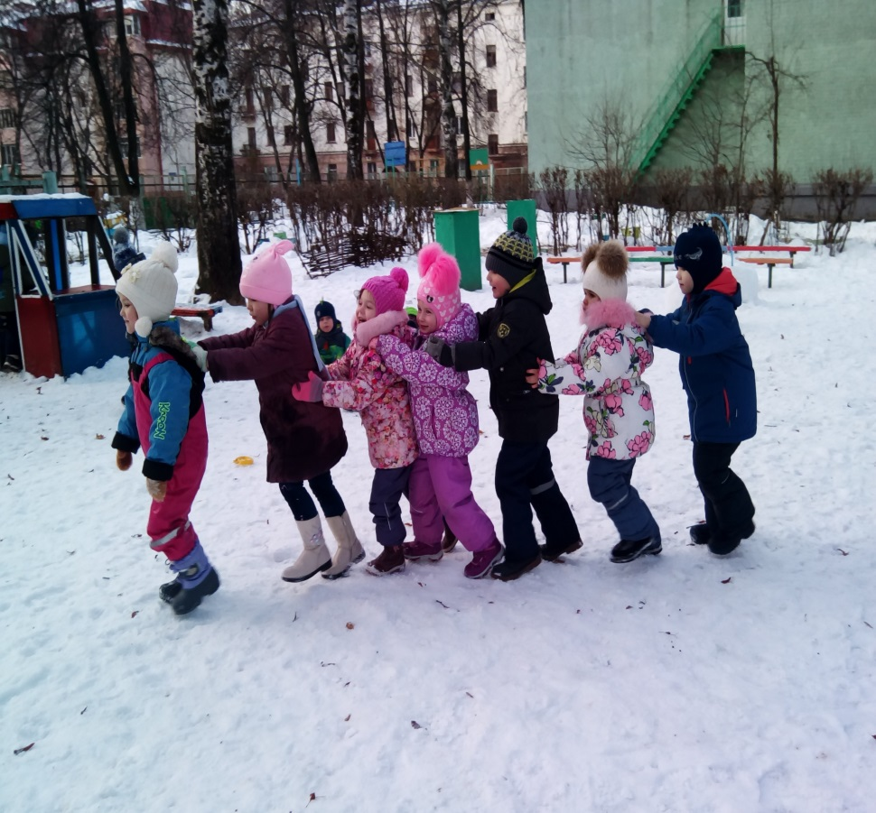
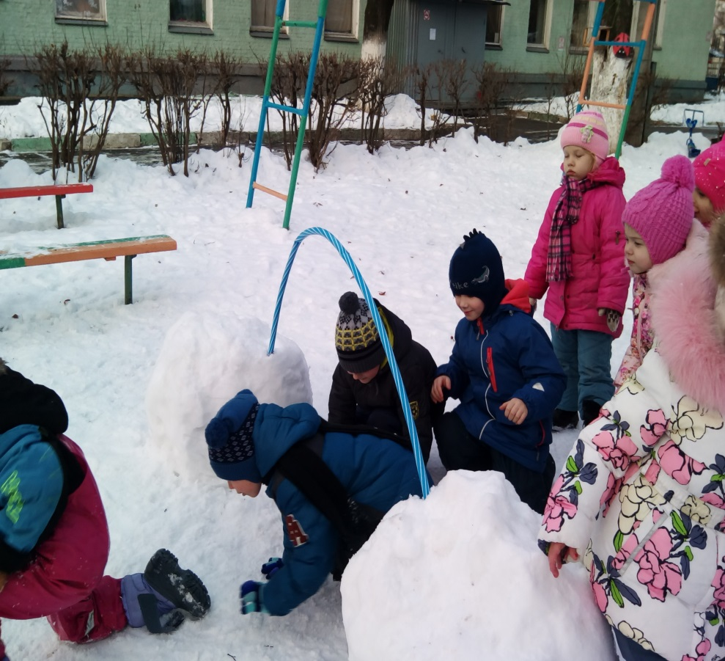
Прогулка один из важнейших режимных моментов, во время которого дети могут достаточно полно реализовать свои двигательные потребности

Slide 9
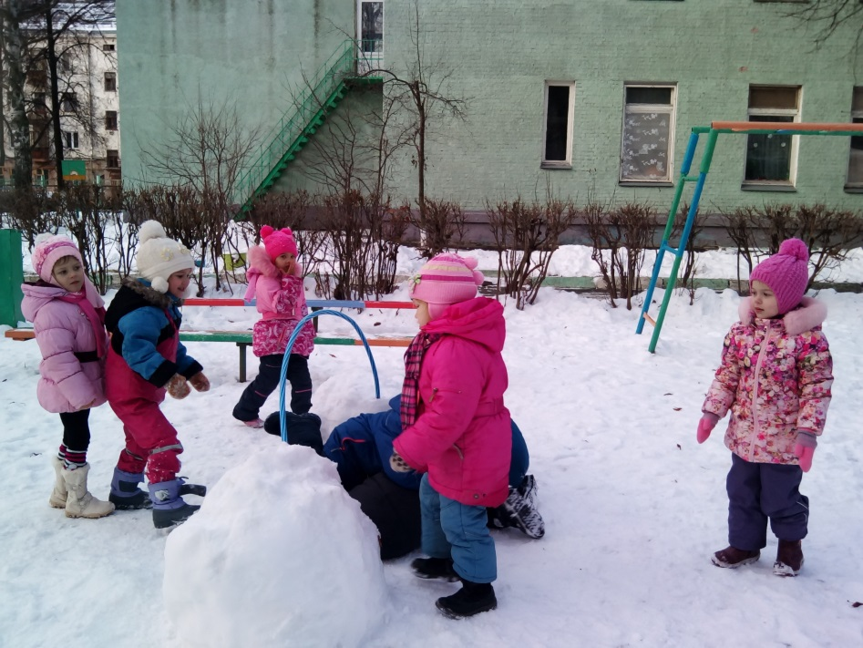
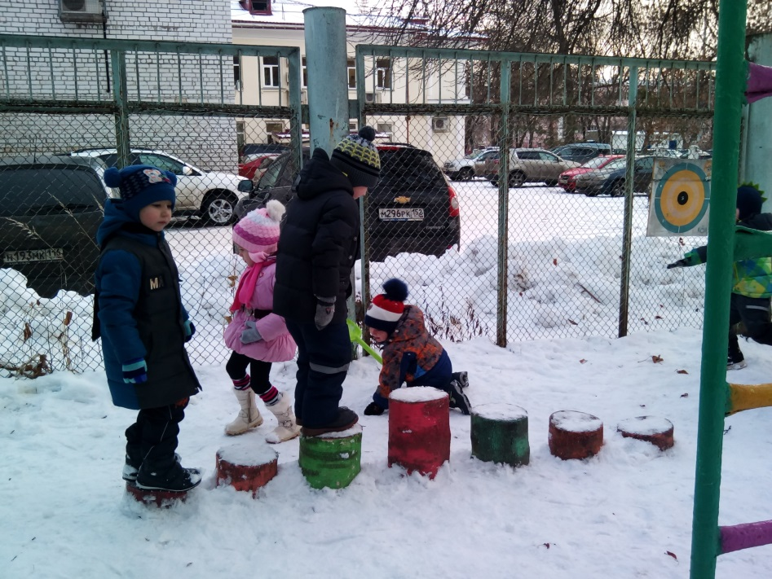

Slide 10
Подвижные игры - основная двигательная деятельность детей дошкольного возраста подвижные игры способствуют всестороннему развитию детей, содействуют оздоровлению организма, обогащают жизнь детей новым содержанием, воспитывают их чувства, поведение, ориентировку в окружающей среде, самостоятельность и творческую инициативу.

Slide 11
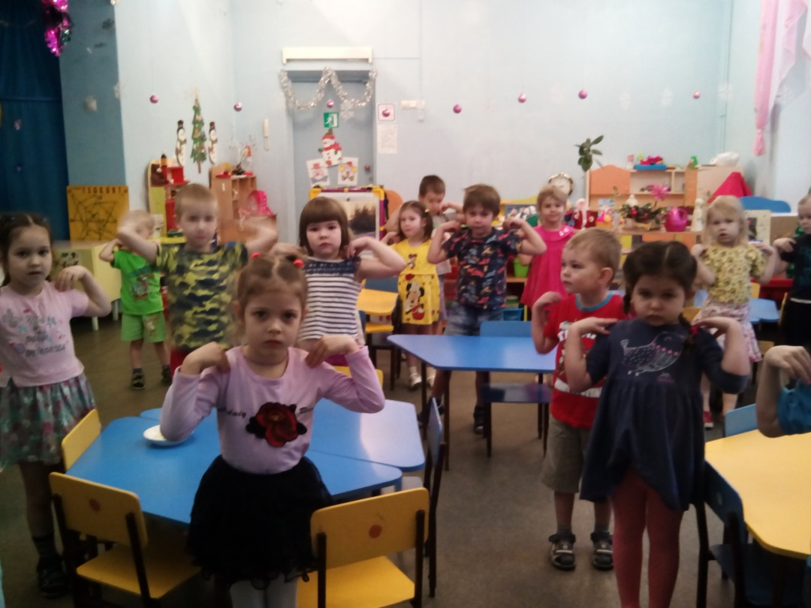
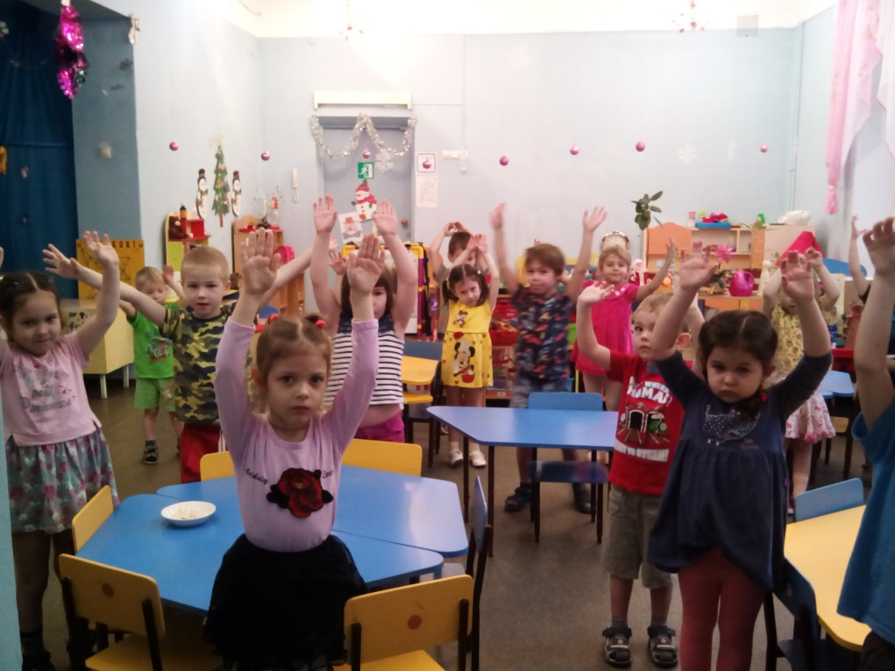
Физкультминутка

Slide 12
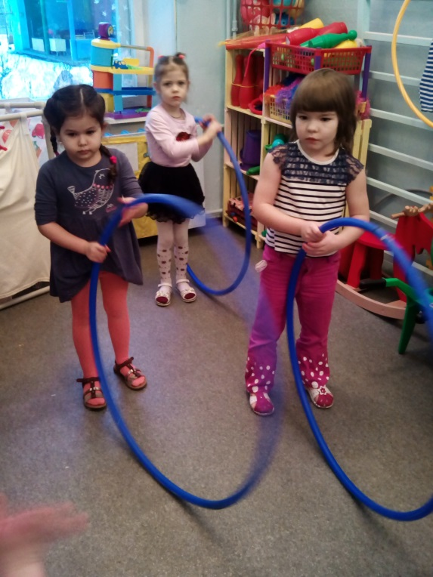
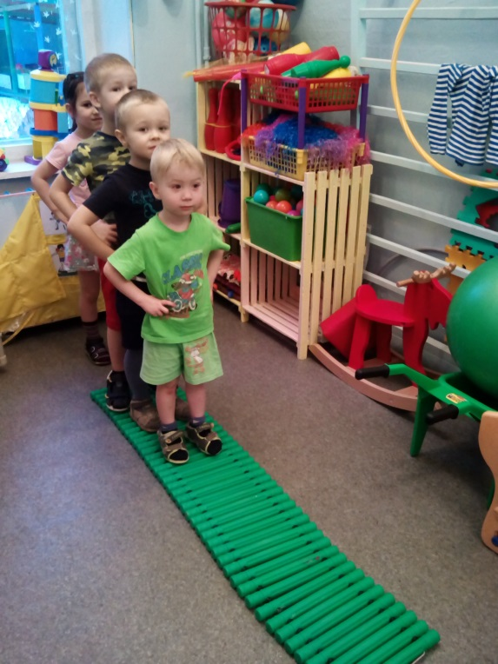
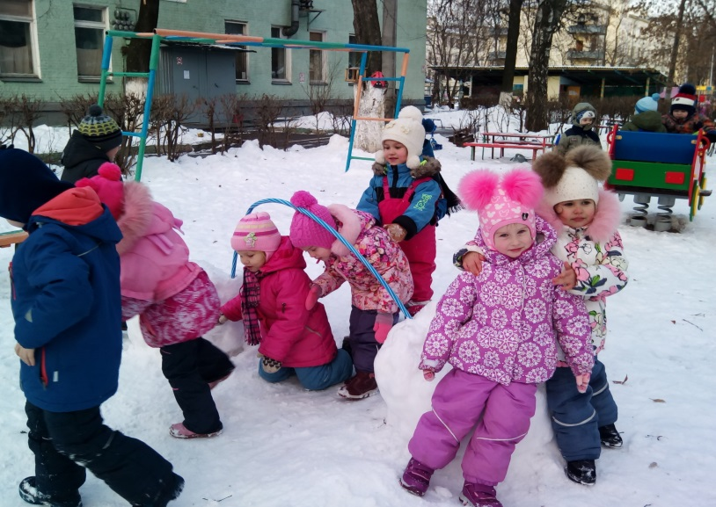
Самостоятельная двигательная активность

Slide 13
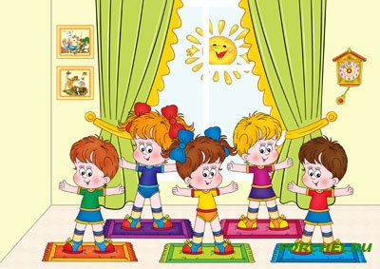
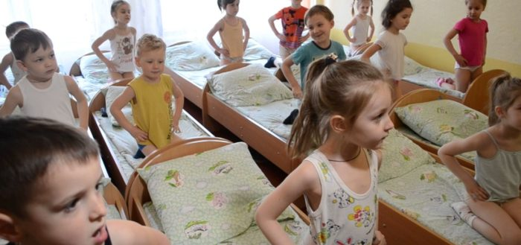
Гимнастика после сна

Slide 14
Спасибо за Внимание!!!

